Slide 1


Особенности питания детей в зимний период
Подготовлено Управлением Роспотребнадзора по Саратовской области
В рамках реализации федерального проекта
«Укрепление общественного здоровья» национального проекта «Демография».

Slide 2
Организация питания
Чтобы поддержать организм ребенка в зимний период, необходимо правильно подойти к организации питания. Холод заставляет работать организм ребенка с удвоенной силой, так как ему необходимо восполнить энергетические потери, которые происходят благодаря низким температурам, этот же фактор способствует резкому снижению сопротивляемости организма детей и подростков различным инфекциям. Правильно организованное питание поможет ребенку противостоять респираторным вирусным инфекциям.

Slide 3
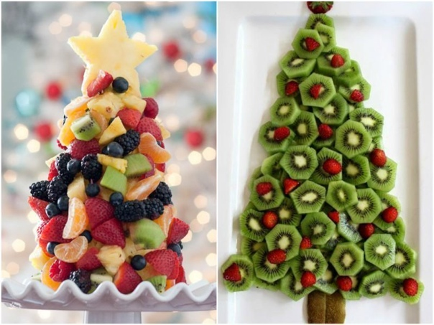
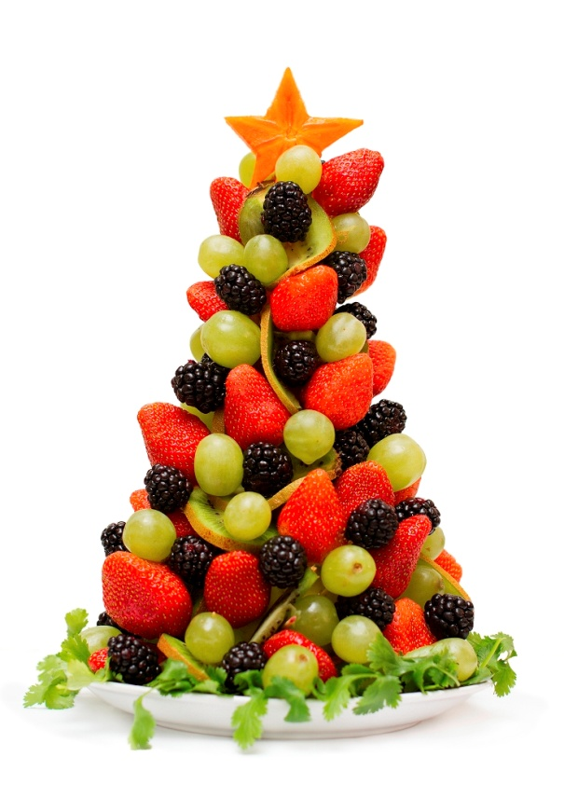
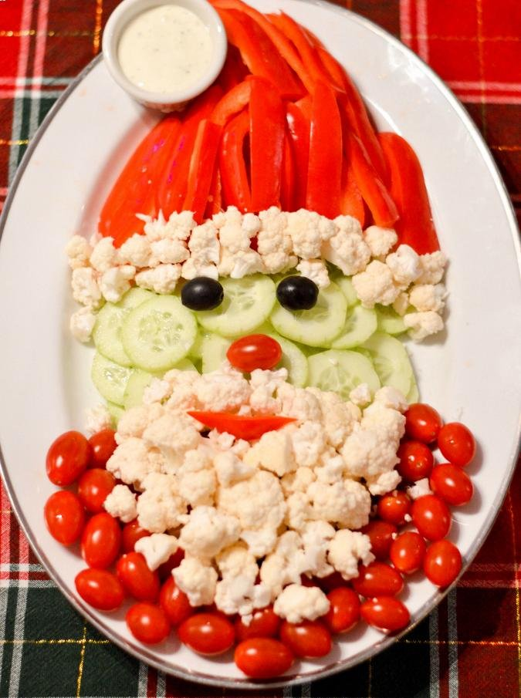
Общие рекомендации
В рационе обязательно должны присутствовать сырые овощи и фрукты. Именно они являются основными источниками витамина С, фолиевой кислоты, каротина, микронутриентов (в основном калия).

Slide 4

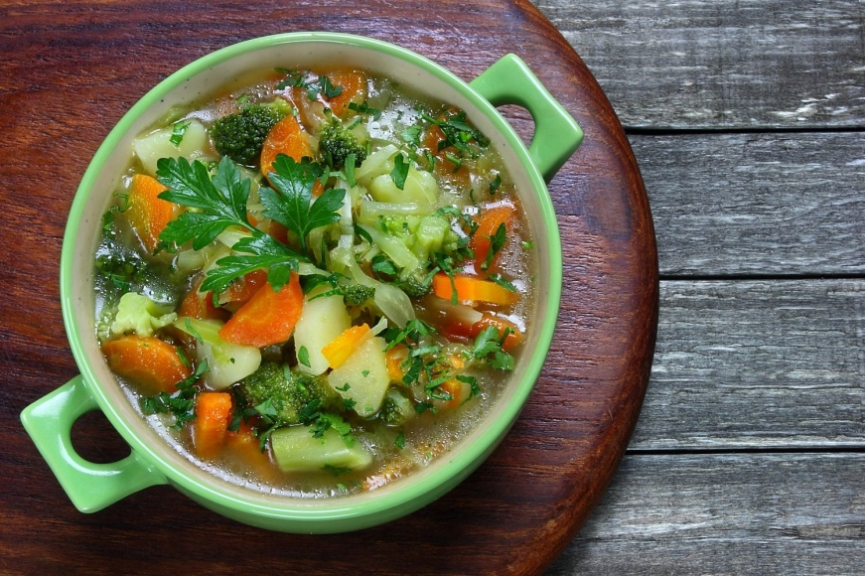
Общие рекомендации
Обед должен обязательно состоять из первого блюда на мясном, овощном или рыбном бульоне. Супы в питании детей играют важную роль, так как в них содержатся в растворенном виде вещества, которые усиливают секрецию пищеварительных желез и способствуют более быстрому перевариванию пищи.

Slide 5
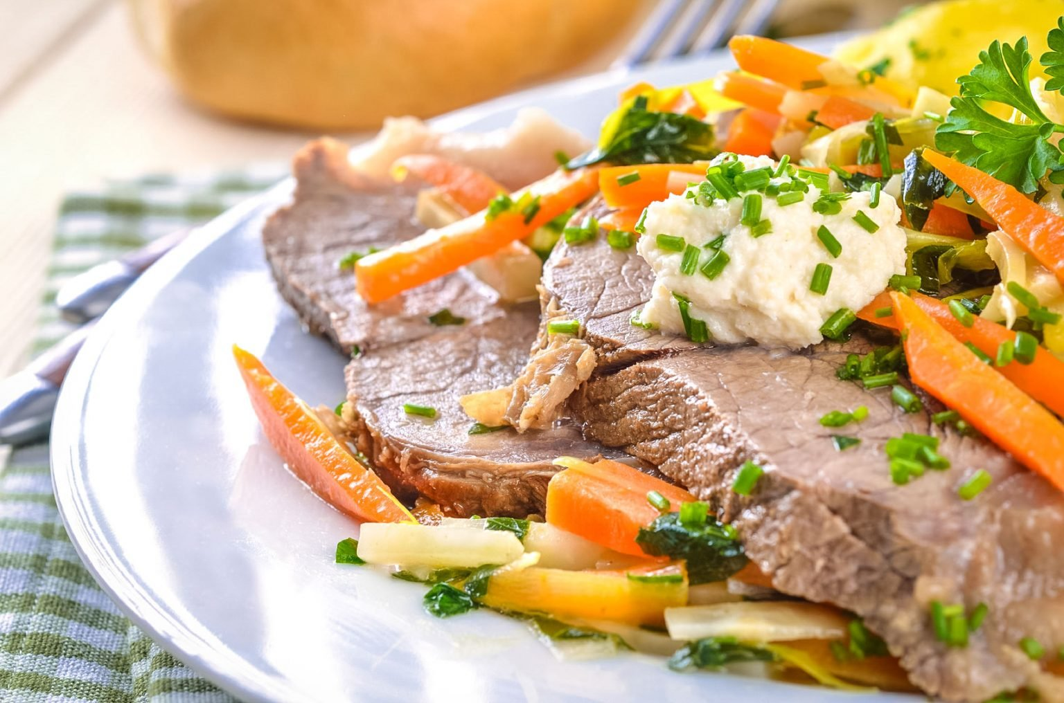
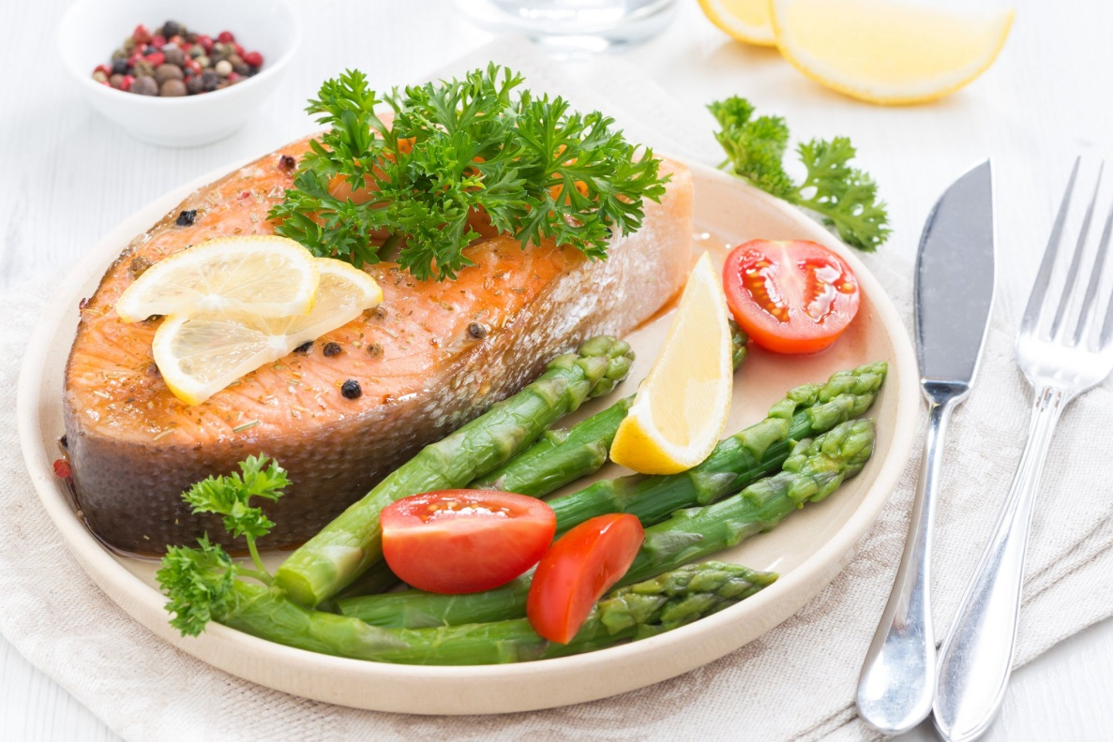
Общие рекомендации
Употребляйте в пищу мясо и рыбу - продукты, которые снабжают организм белками, необходимыми для роста и нормального формирования мышечной системы. Выбирайте нежирные сорта белковых продуктов. Рыбу рекомендуется использовать в питании не менее 2-3 раз в неделю

Slide 6
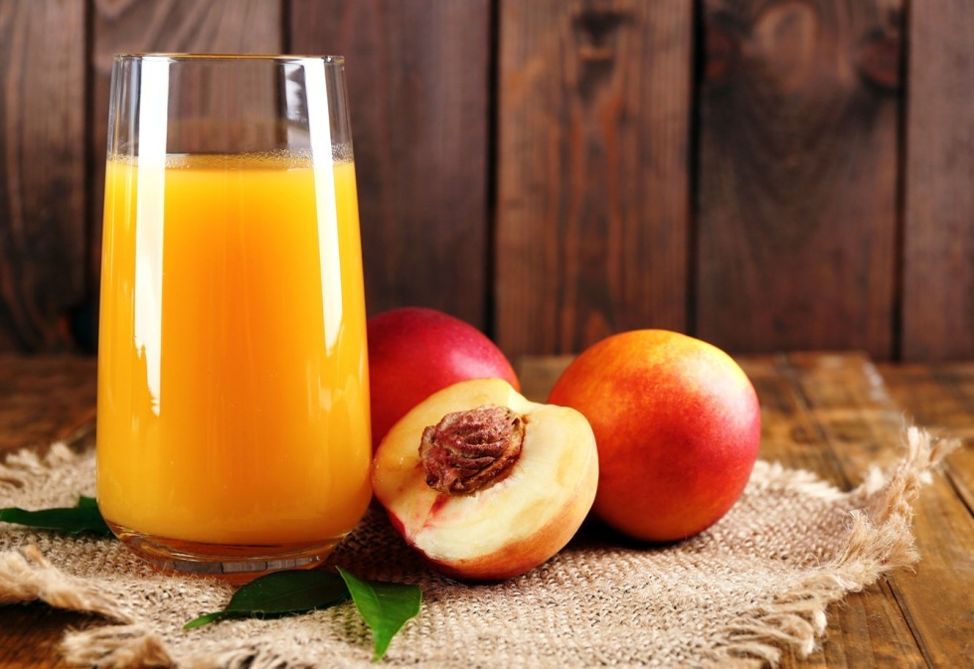

Общие рекомендации
Добавляйте в меню соки (из персиков, яблок и т.д.), морсы из клюквы, брусники, компоты (в том числе из сухофруктов), а также чай с лимоном, малиной

Slide 7
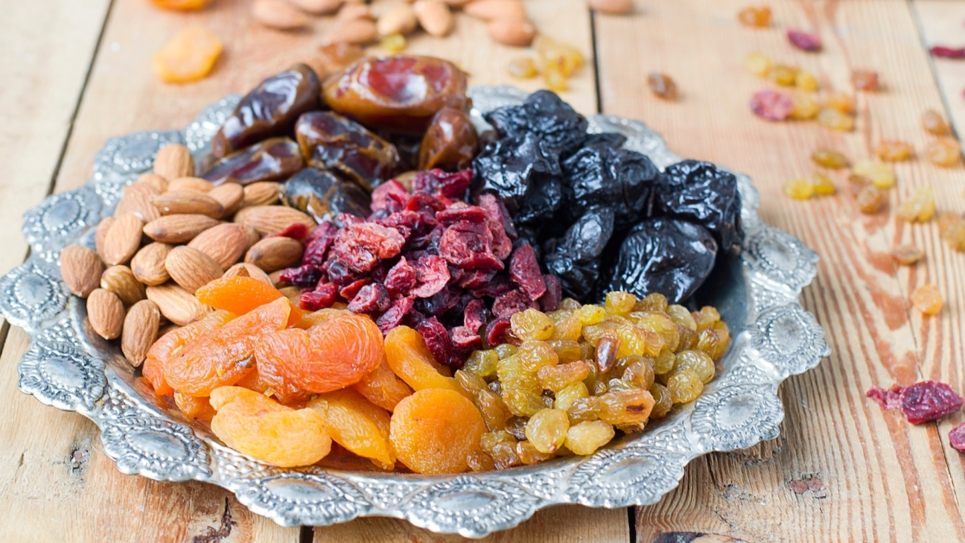
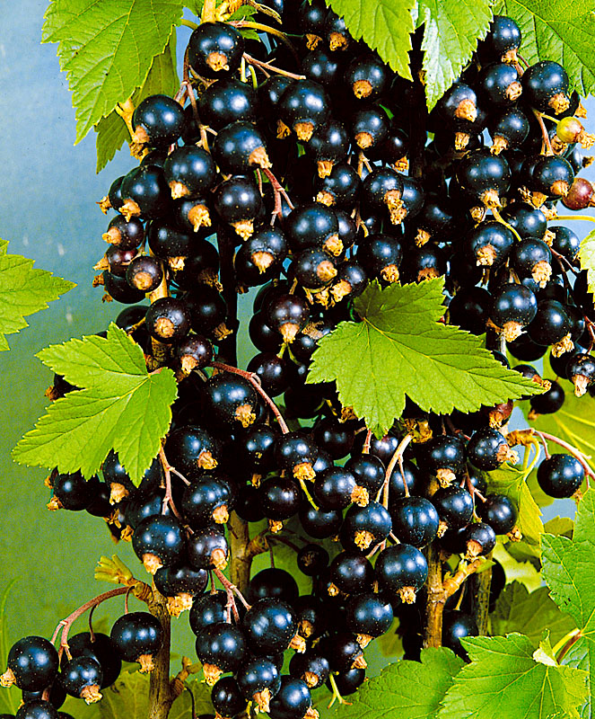
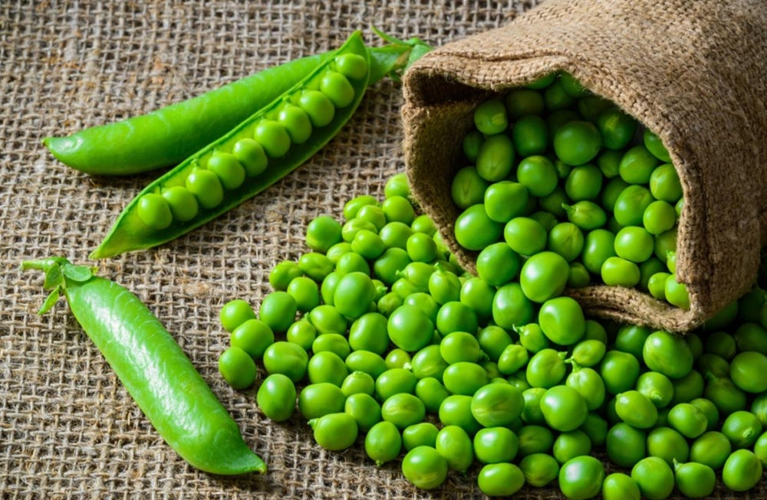
Общие рекомендации
В меню должны быть продукты, содержащие в своем составе достаточное количество калия, который играет важную роль в работе нервной и мышечной систем.

Slide 8
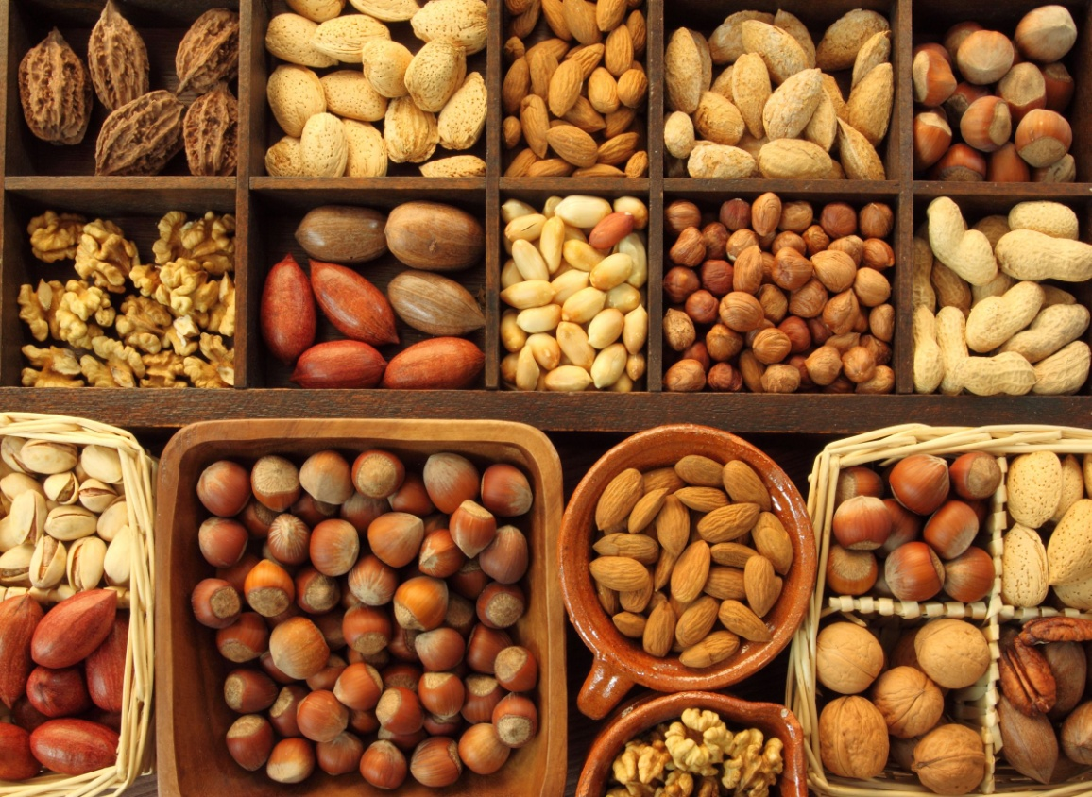
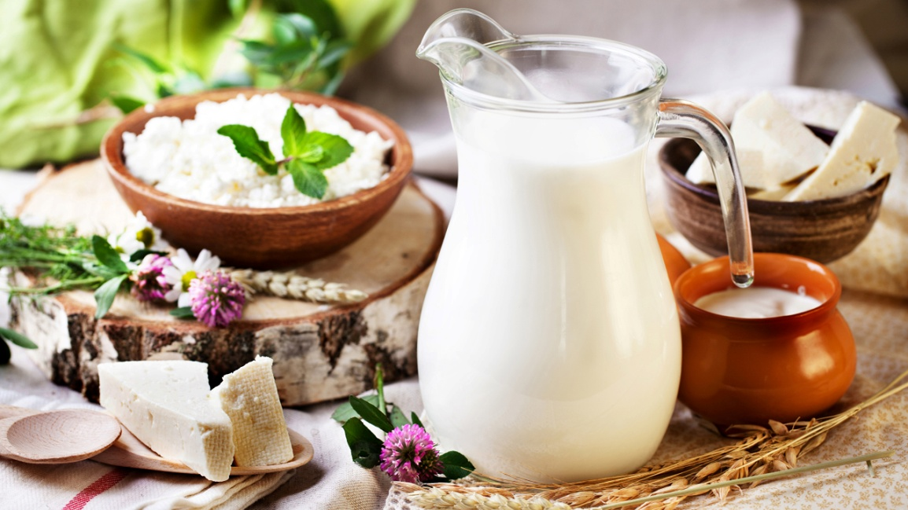
Общие рекомендации
Продукты богатые кальцием и магнием так же необходимо включать в рацион. Они важны для правильного физического и нервно-психического здоровья ребенка.

Slide 9
Питайтесь правильно и будьте здоровы!

